Slide 1
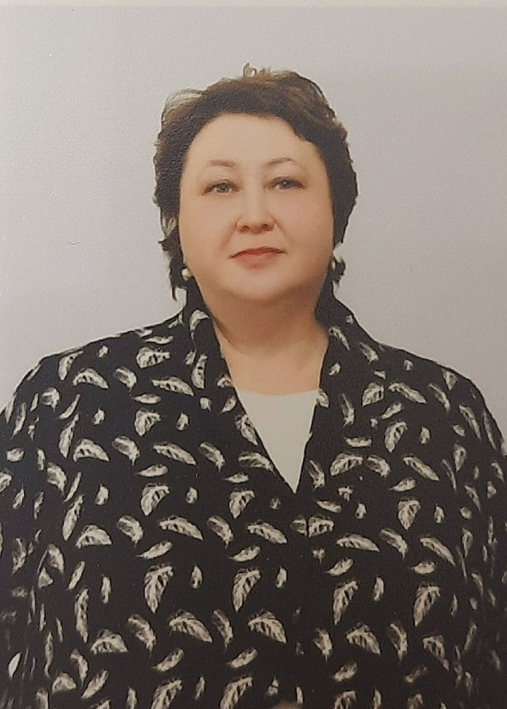
2024
ЛУКМАНОВА РОЗА МИНИФАНИСОВНА
старший воспитатель первой квалификационной категории
Муниципальное автономное дошкольное образовательное учреждение «Детский сад №7 «Незабудка»

Slide 2
2024
Презентация опыта работы
«Согласованное и продуктивное взаимодействие между педагогами и родителями в духовно-нравственном воспитании подрастающего поколения»

Slide 3
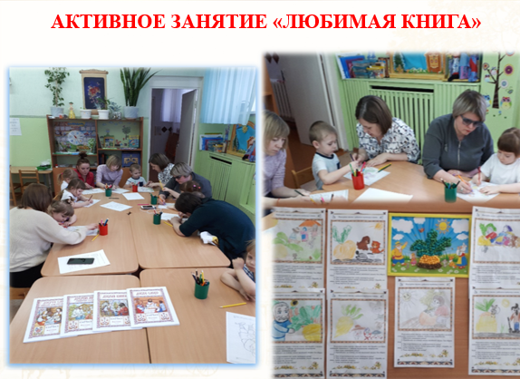

Slide 4
